Slide 1
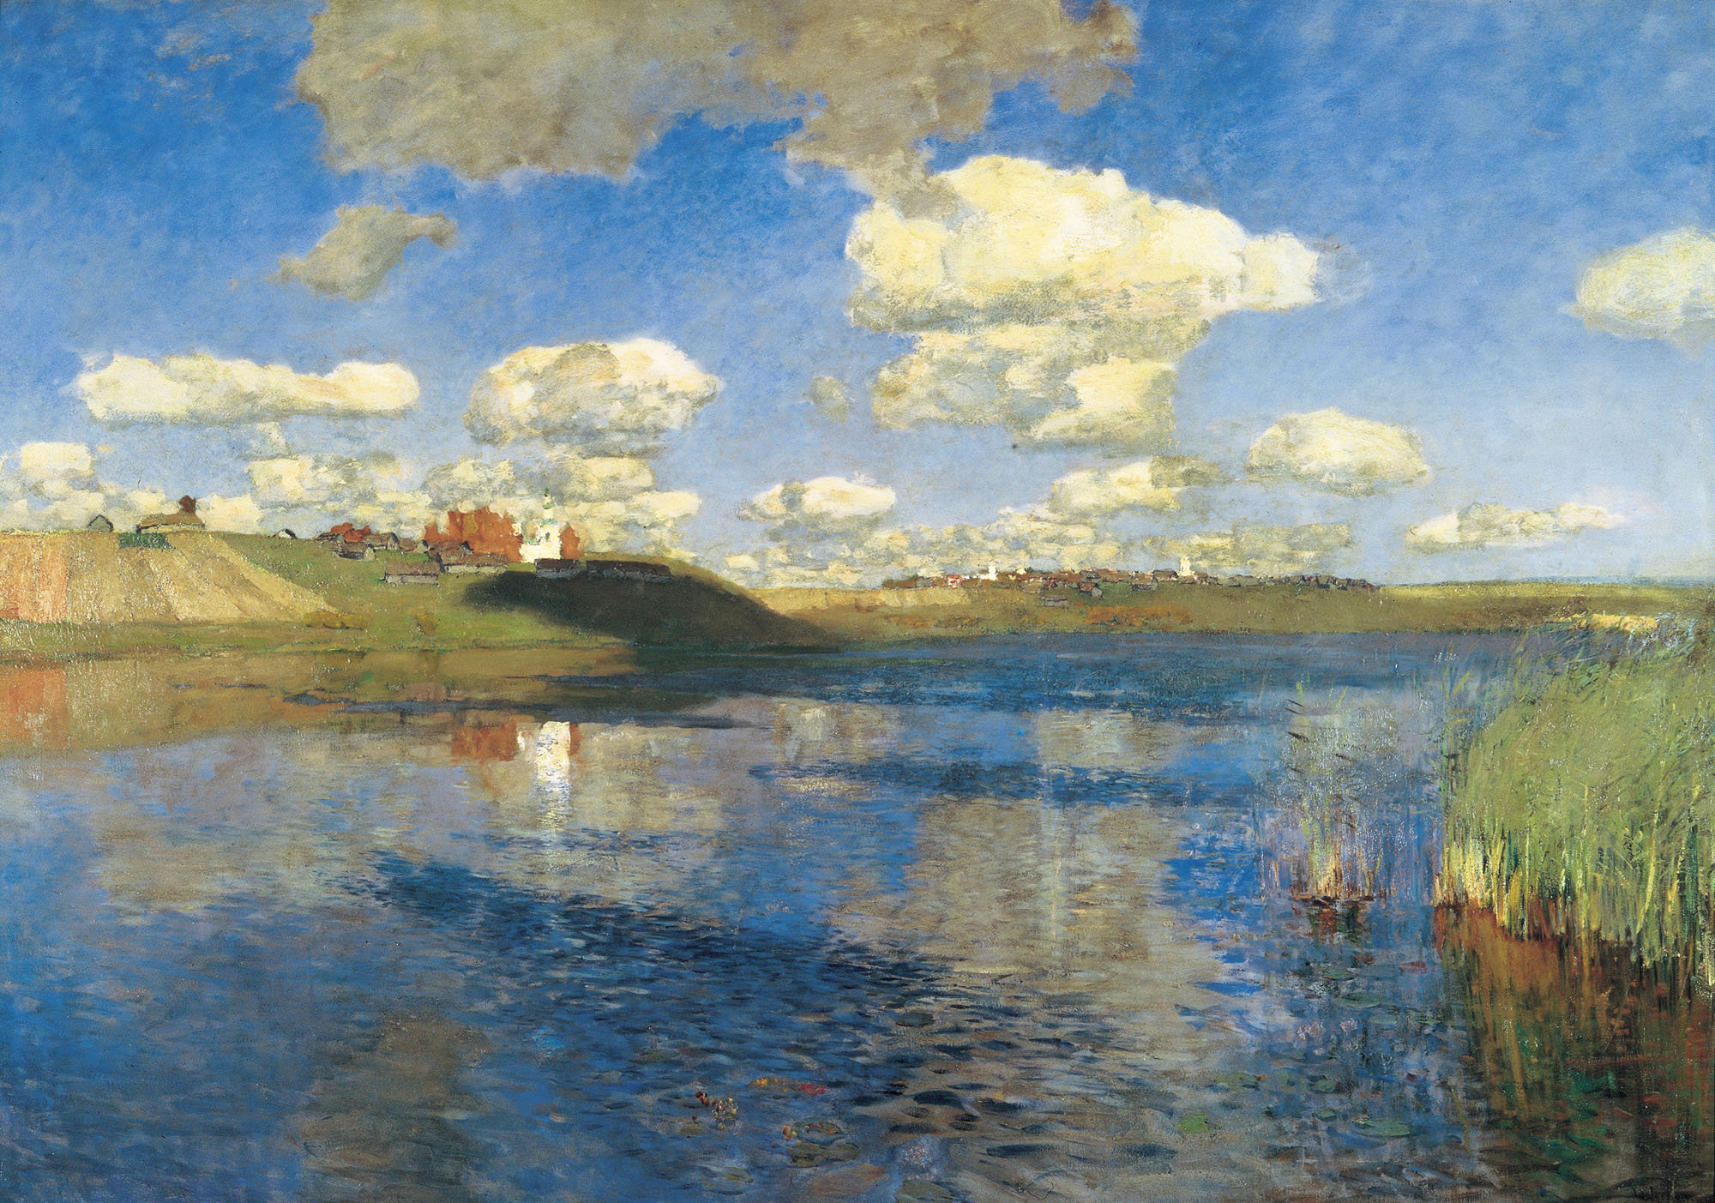
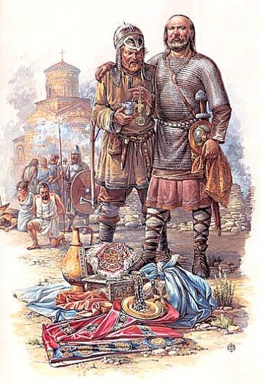
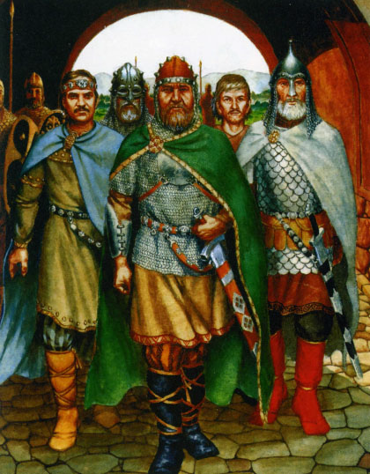
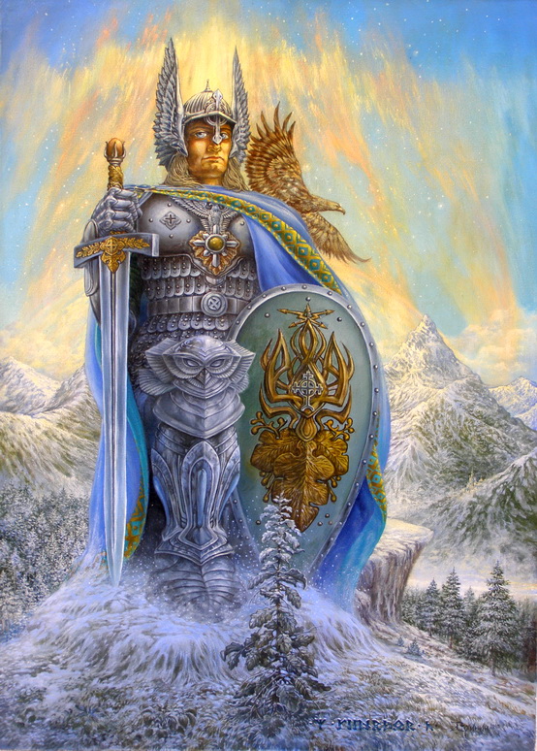
Теории происхождения Русского государства
Варяги?
Славяне?
Кто-то другой?

Slide 2
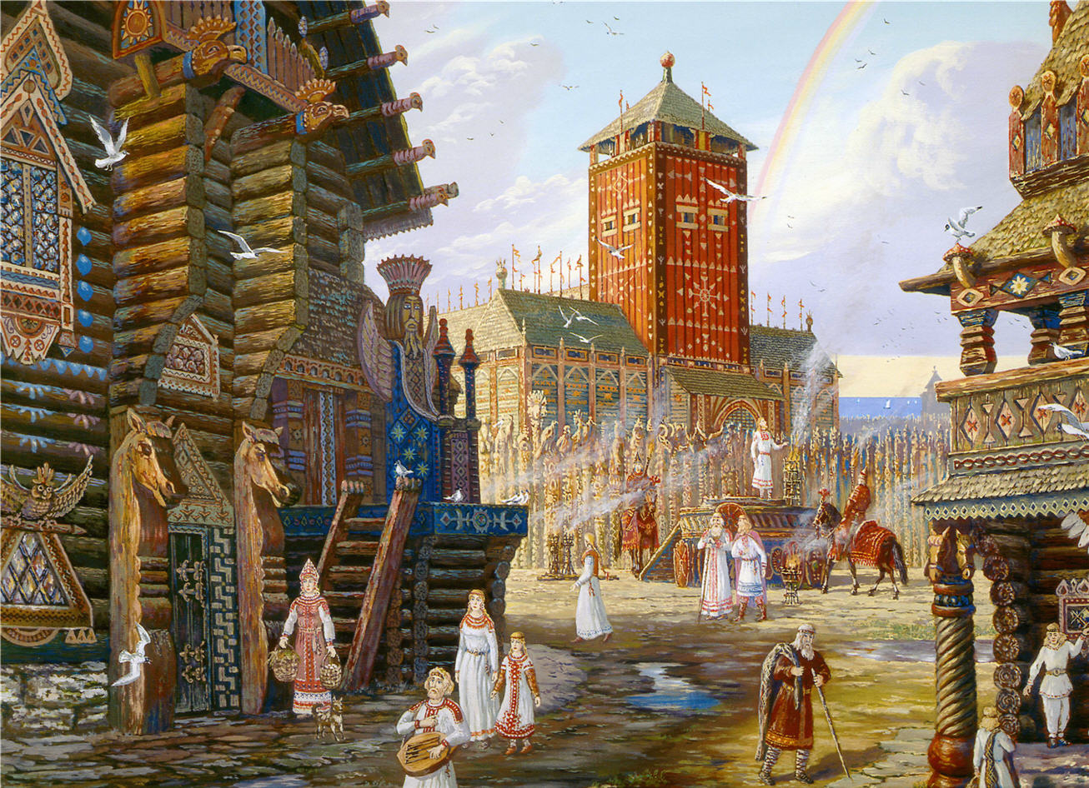
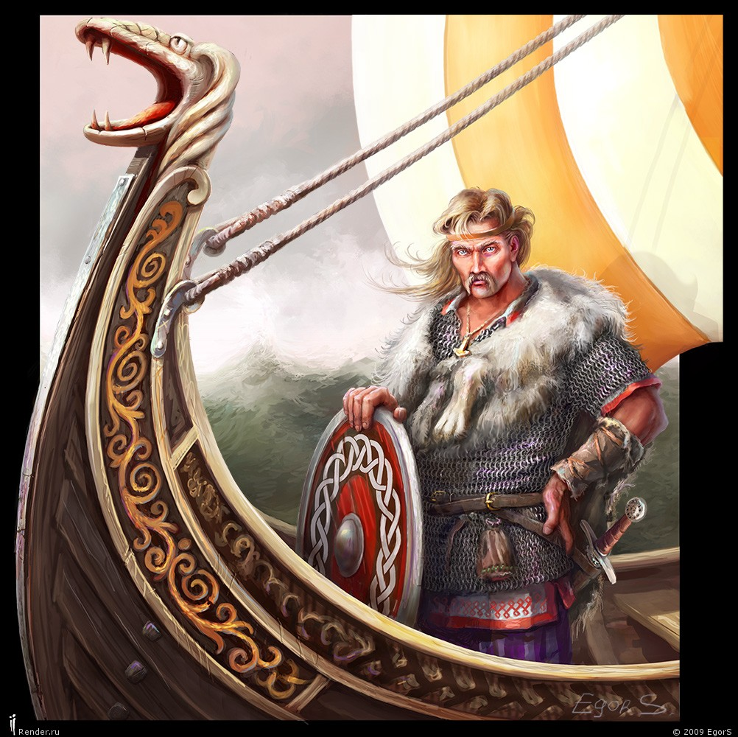
Русь
Русь — историческое название земель восточных славян.(911) Согласно летописному преданию «Повести временных лет» название произошло от варягов племени русь. .. «Википедия»
Это значит ,что Варягов признают основателями государства?
Последователями этой теории являются норманисты

Slide 3
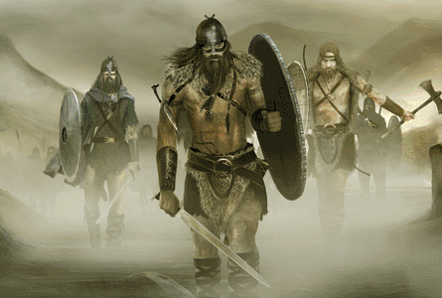
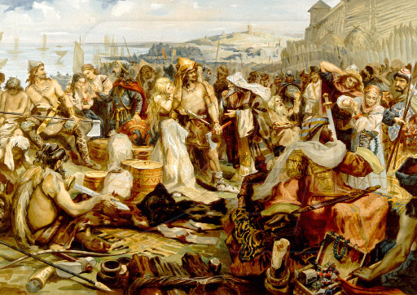
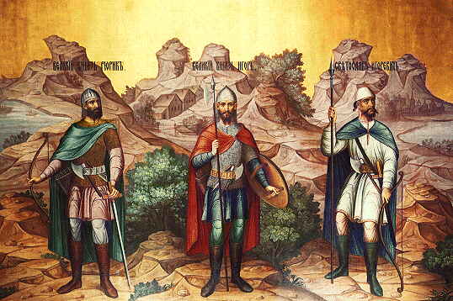
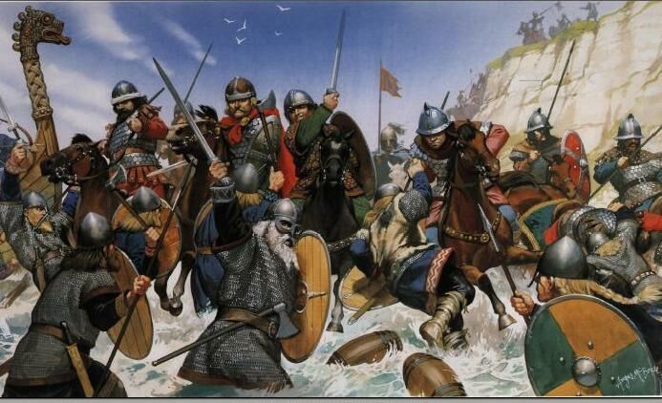
Норманисты: Байер и Миллер
Согласно норманской теории, основанной не неправильном
толковании русских летописей, Киевская Русь была создана шведскими викингами, подчинив восточно-славянские племена и составившими господствующий класс древнерусского общества, во главе с князьями-Рюриковичами.

Slide 4
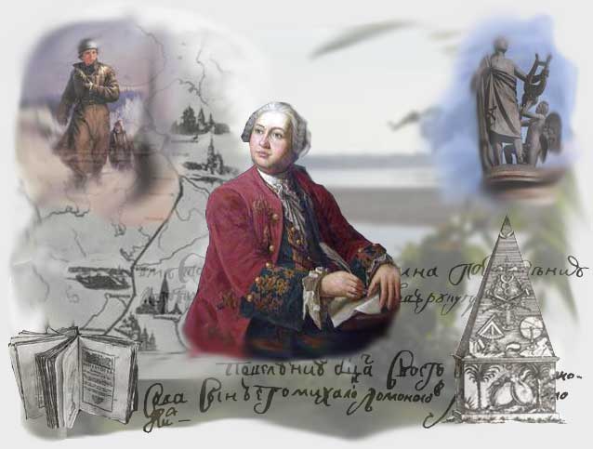
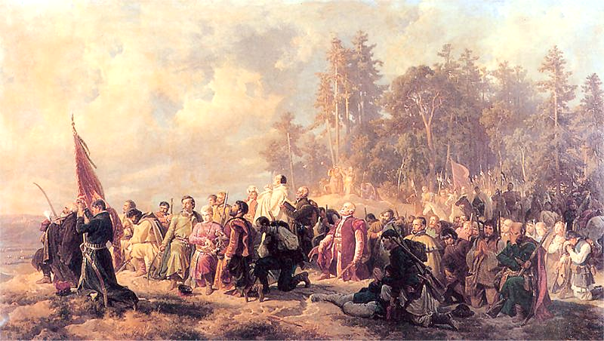
Варяги? Или все таки славяне?
Ломоносов подверг уничтожающей критике все основные положения этой антинаучной концепции. Древнерусское государство, по мнению Ломоносова, существовало задолго до призвания варягов-россов в форме разобщенных племенных союзов и отдельных княжеств
Образование и развитие Древней Руси рассматривается им как непрерывный процесс борьбы князей за единодержавие

Slide 5
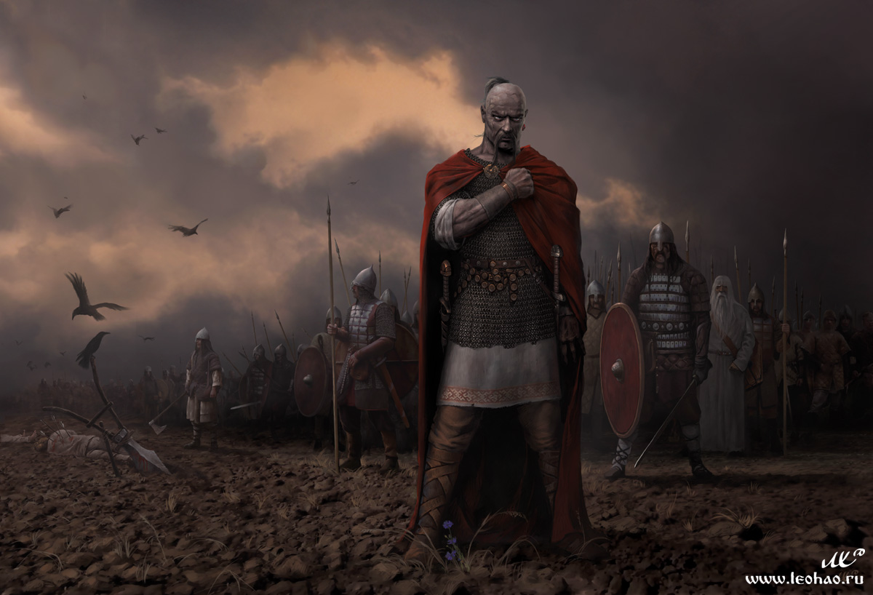
Антинорманская теория: С.Парамонов Д.С. Лихачев Татищев
Согласно антинорманской теории, “варяги”, явившиеся на Русь, были по национальности славянами и приглашены в Новгород потому, что мужская линия древней славянской новгородской династии угасла.
Призывали своих — славян, а не чужих — германцев
Никакой существенной роли в создании государственности, культуры и т. д. Древней Руси германцы не сыграли.

Slide 6
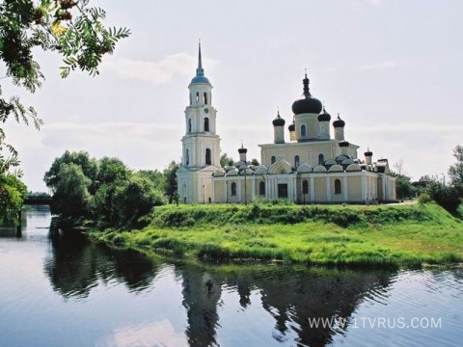
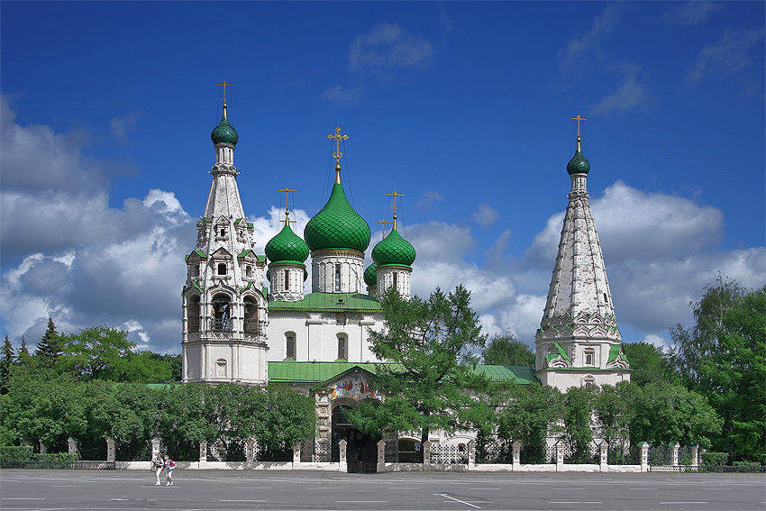
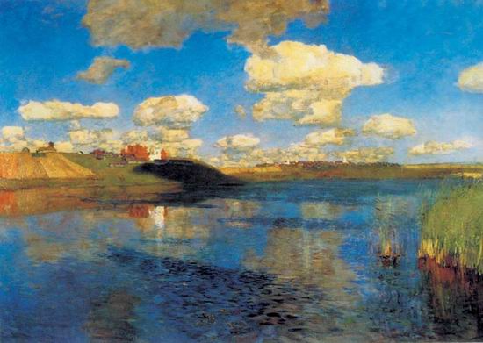
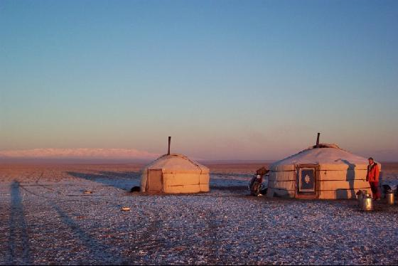
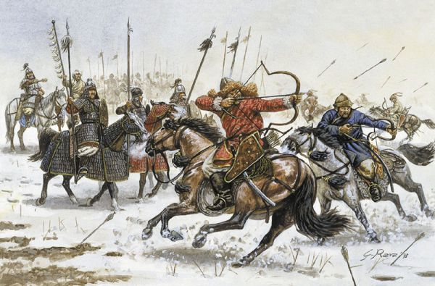
Кто на что горазд: А.Т.Фоменко
Отсутствие истины порой порождает самые непредсказуемые домыслы
В XIV веке возникло новое государство — Русь, она же Орда, она же Монголия, государство русско-славянское в основе своей, хотя и с включением тюркских народов.
Это государство с центром в Новгороде, как тогда именовался нынешний Ярославль (Москва основана лишь около 1380 года), охватывало всю Европу, в том числе Западную, Сибирь, Турцию, Балканы, Китай, Индию —словом, весь почти Старый Свет, кроме Юго-Восточной Азии, Аравии и Африки к югу от Сахары. Возглавлял эту империю русский царь, он же великий князь, он же хан

Slide 7
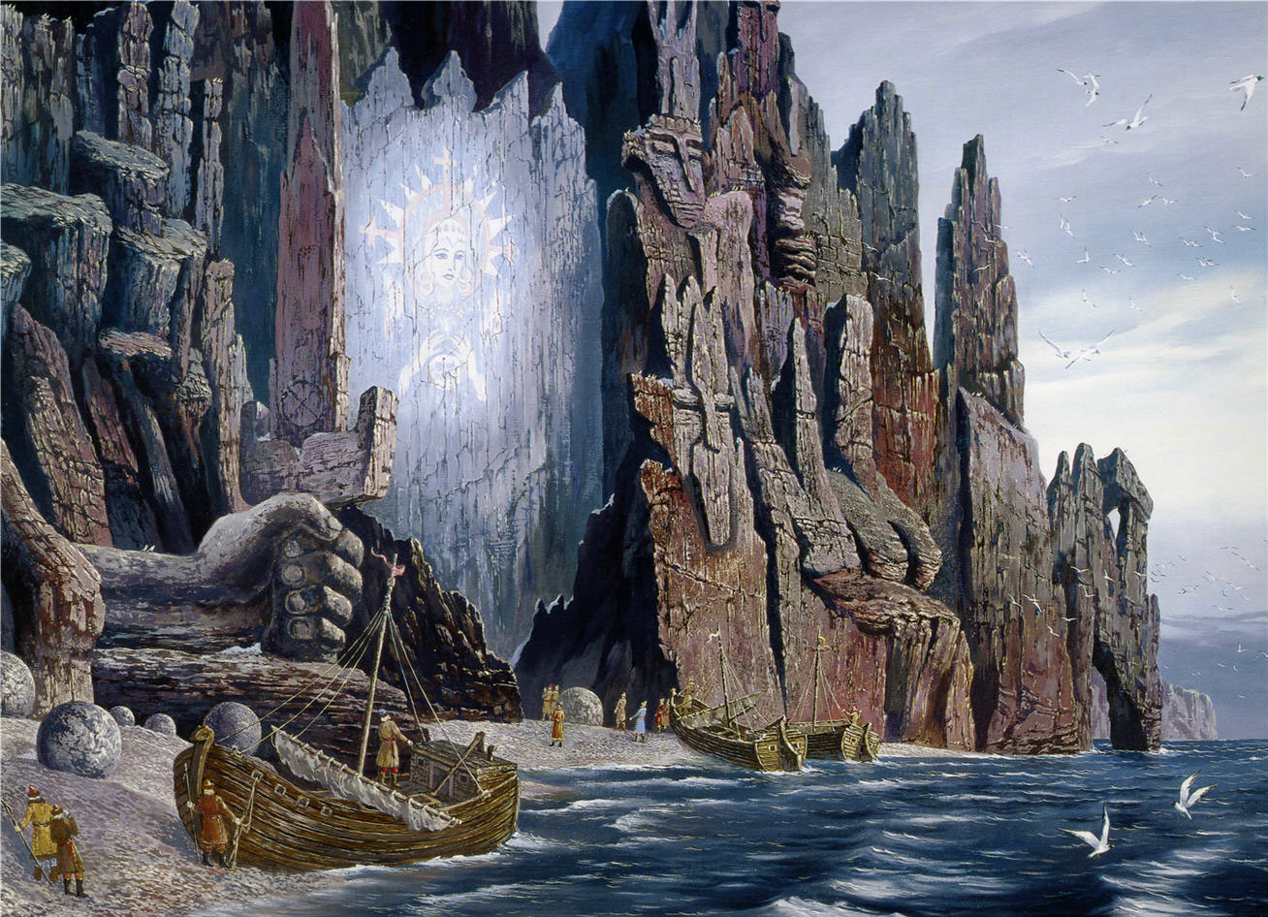
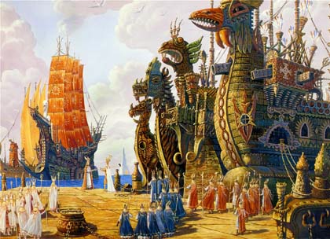
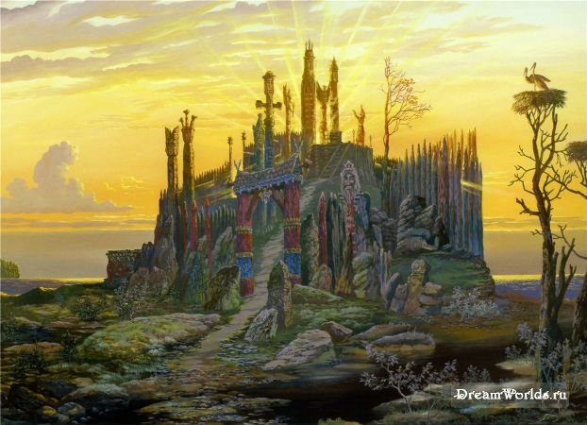
Гиперборейская теория В.Н.Демина.
По его гипотезе изначально на Земле существовал единый народ, единое государство — Гиперборея. А народ, ее населявший и являвшийся хранителем древних знаний и традиции, стал основой для всех народов мира. Причем ближайшими потомками гиперборейцев являются славянские племена.
“Оно зародилось, пережило расцвет, катастрофические потрясения и упадок на Севере, где климат в те времена был иным, нежели теперь. Ближе к северным широтам обосновалась часть славян, из которых впоследствии вычленилась и русская нация. Варяги — последние пассионарии Севера —промелькнувшие на евразийском небосклоне, как сияющий болид, оставили после себя неизгладимый след в русской истории!”

Slide 8
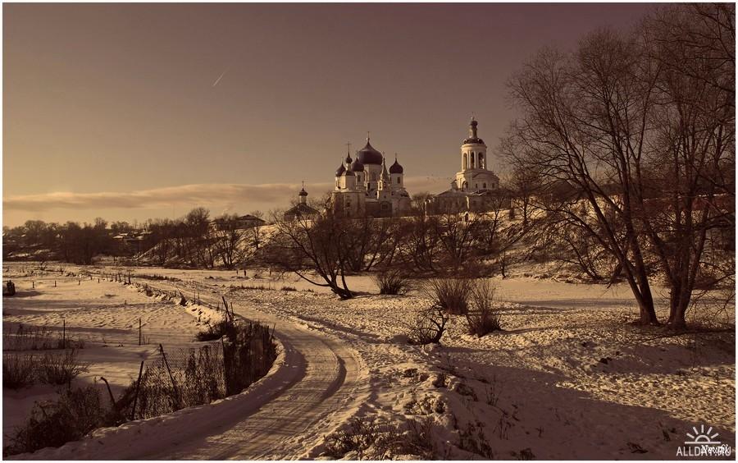
Закончить хочется, перефразировав слова летописи ИСТОРИЯ наша велика и обильна, а порядка в ней нет…
Конец
Список литературы:: http://www.istorya.ru/referat/6891/1.php
http:// www.liveinternet.ru
http://www.photoforum.ru

